Slide 1
PDF다운로드

Slide 2
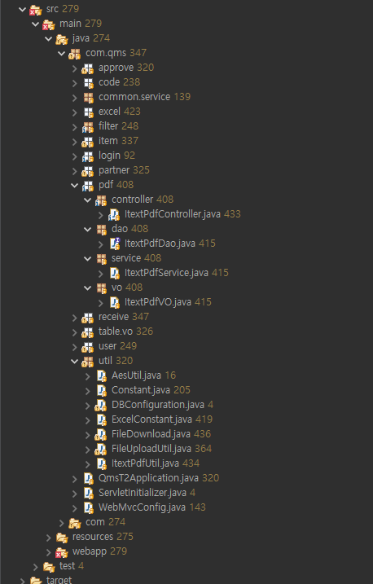
파일내용
com.qms.pdf
CONTROLLER
ItextPdfContller.java
SERVICE
ItextPdfService .java
DAO
ItextPdfDao .java
VO
ItextPdfVO .java
com.qms.util
ItextPdfUtil.java
Resource.mapper
ItextPdf .xml
그외.
호출할 jsp파일 등.

Slide 3
사용법
1.getHtml함수를 작성한다.
2.VO에 인자를 추가한다.
3.쿼리를 짠다.
4.jsp에서 호출한다.

Slide 4
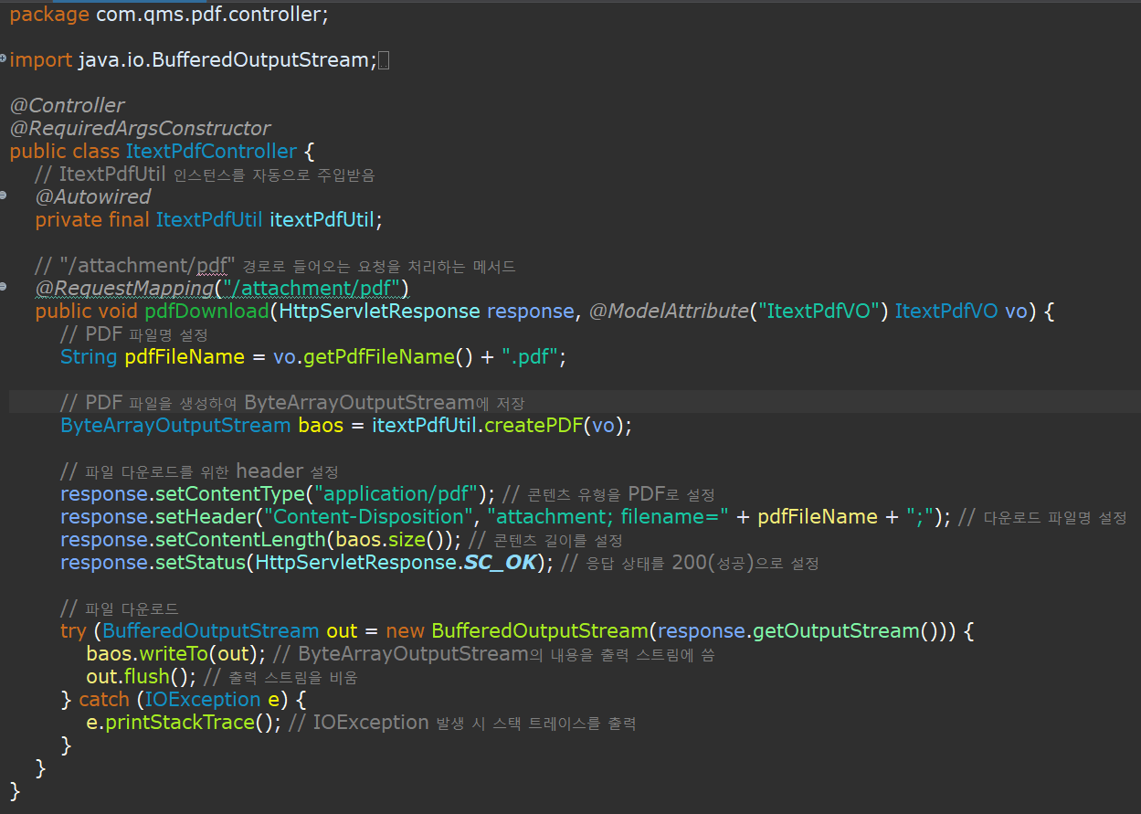
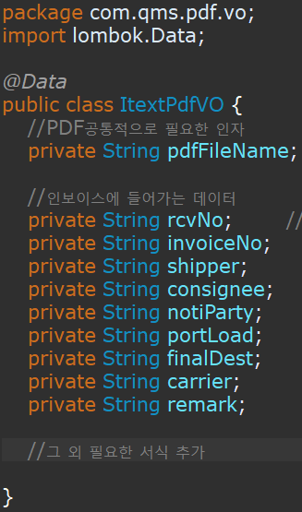
Controller
VO
Jsp에서 해당 경로로 호출

Slide 5
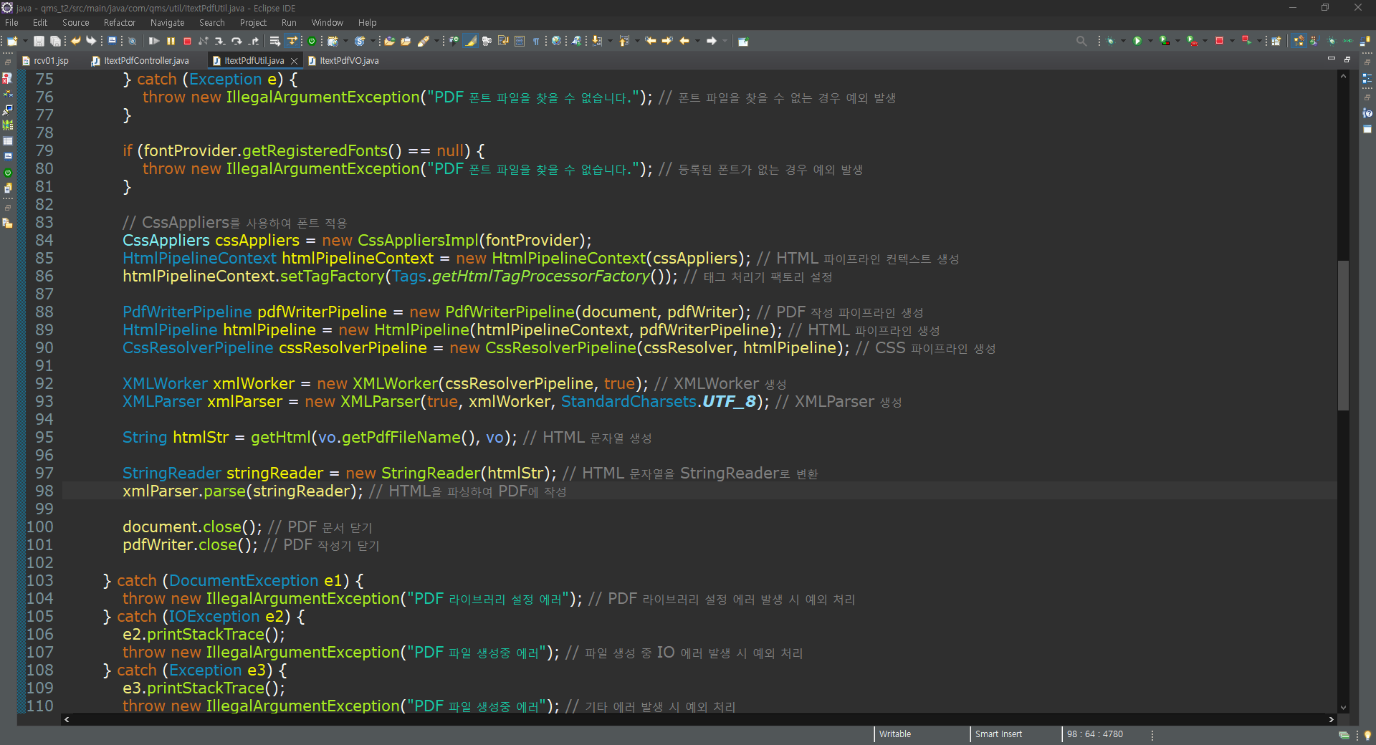
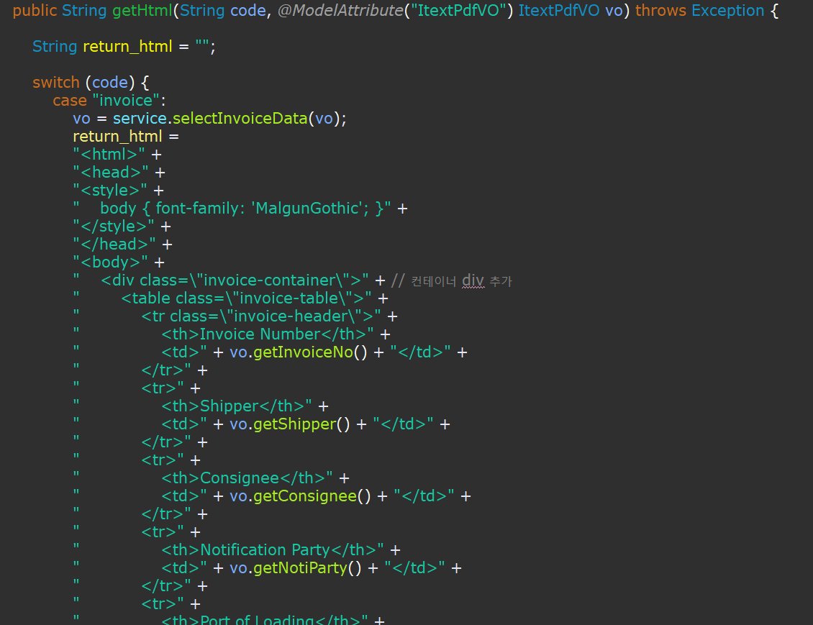
Util
createPDF
PDF용지크기설정,여백설정, 줄간격,CSS경로,폰트경로등 설정가능. getHtml 함수호출
getHtml
getHtml 함수를 이용하여 html의 포맷을 설정.
(현재는 인보이스전용 포맷밖에 없으나 추후 필요하면 case를 추가할 필요가 있다.)

Slide 6
Jsp 에서 호출
<a href='/attachment/pdf?invoiceNo=" + list[i].invoiceNo + "&pdfFileName=invoice’
onclick='event.stopPropagation();’>
호출시 필요한 인자를 설정.
이번에는 pdfFileName은 꼭 설정해줄것.
invoiceNo는 특정 데이터를 가져오기 위해 설정함.
(파일 네임을 알아야 나중에 어떤 문서를 PDF로 만들지 정할 수 있음. UTIL에서 추가 설명 함.)

